Slide 1
музей
«Край Алтайский»
musei_sigma@mail.ru

Slide 2
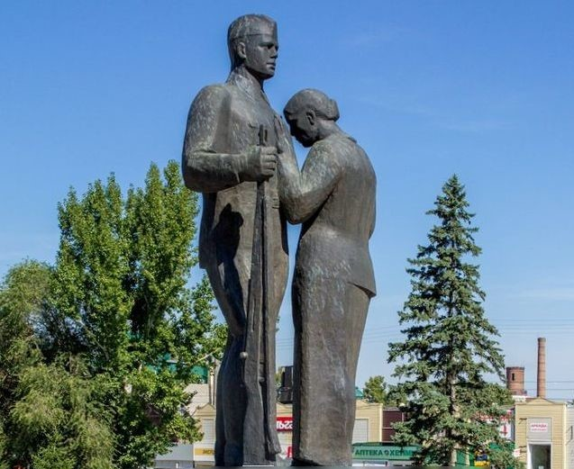
Их именами названы улицы города Барнаула

Slide 3
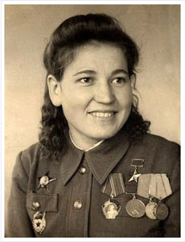
Кощеева Вера Сергеевна
Улица Кащеевой расположена в Ленинском районе - от улицы Попова до улицы Кавалерийской.

Slide 4
Вера Сергеевна Кащеева родилась в селе Петровка Троицкого района Алтайского края. Во время Великой Отечественной была санинструктором стрелкового батальона 39-й гвардейской стрелковой дивизии. При форсировании Днепра осенью 1943 года Вера Сергеевна совершила Подвиг. Из 25 человек - 18 человек (в том числе и командир) погибли. Отважная девушка взяла командование оставшимися бойцами на себя. Они держали оборону несколько часов под ураганным огнем, пока не подоспело подкрепление. При представлении к награде - Золотая Звезда Героя Советского союза - командование части отметило: "Кащеева была тяжело ранена, но боевую задачу выполнила, истекая кровью, осталась в строю гвардейцев и личным героическим примером воодушевляла бойцов, которые захватили и удержали важный плацдарм на берегу Днепра". Герой Советского Союза, одна из первых женщин СССР, удостоенных медали Международного комитета Красного Креста за спасение раненых. Улица получила свое название в 1984 г.

Slide 5
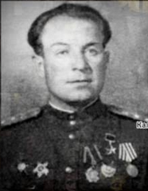
Петров Антон Васильевич
Улица Антона Петрова расположена сразу в нескольких районах г. Брнаула: в Железнодорожном, Ленинском, Индустриальном - от улицы Кирсараевской до улицы Лиственничной.

Slide 6
Антон Васильевич Петров - Герой Советского Союза гвардии капитан родился в 1909 году в г. Барнауле на той улице, которая носит сейчас его имя. С первых дней войны он в рядах 107-й стрелковой дивизии, сформированной на Алтае. Боевое крещение получил под Ельней. В этих боях сибиряки заслужили высокое звание гвардейцев и не одну сотню километров прошли с боями на Запад. Дивизия приблизилась к Кенигсбергу и Пиллау. Получен приказ форсировать пролив, соединяющий Балтийское море с заливом Фриш Гаф. Вместе с передовым отрядом направился на другую сторону и Антон Петров. Он корректировал огонь своих батарей. Десятки фашистских танков двинулись на наши позиции. Но, накрытые плотным огнем артиллеристов, они один за другим вспыхивали, как свечи. Фашисты вынуждены были отступить. Только передышка длилась недолго. Подтянув резервы, враг снова пошел в контратаку. Большая группа фашистов прорывалась к наблюдательному пункту, откуда Петров корректировал огонь батарей. Собрав солдат взвода управления, он организовал круговую оборону. Одну за другой отбивали гвардейцы контратаки озверевших гитлеровцев. Враг был снова отброшен. И теперь уже навсегда. На его груди рядом с Золотой Звездой Героя и орденом Ленина — ордена Красного Знамени, Отечественной войны, Красной Звезды и медали. В мирные дни Антон Васильевич закончил институт Советской торговли и работал главным инженером комбината коммунальных предприятий города Харькова. Улица получила свое название в результате переименования в 1965 г. улицы Газонной в улицу им. Героя Советского Союза А. В. Петрова.

Slide 7
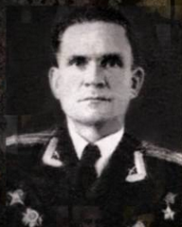
Малахов Николай Михайлович
Улица Малахова расположена в нескольких районах: Октябрьском, Ленинском, Индустриальном - от проезда 9-го Заводского до улицы Власихинской.

Slide 8
Родился Николай Михайлович в селе Шеболиха Алтайского края. Шел третий год войны, когда Николай Малахов попал на фронт. Но едва ли не с первых боевых вылетов его штурмовик враги окрестили «черной смертью». Краснозвездный самолет Малахова бомбил оборону немцев на Сиваше, неотступно преследовал фашистов при освобождении Крыма, города-героя Севастополя. От боя к бою росло его мастерство, точность бомбовых ударов, мужество и отвага. Его боевой путь пролег от Орши до Восточной Пруссии. Начав с командира звена, он вскоре стал ведущим группы, а затем заместителем командира авиаэскадрильи и всегда был примером бесстрашия и мужества, воинской смекалки и редкостного хладнокровия. Пришлось ему повоевать и на земле. Под Таганрогом его самолет был сбит. И он, выбросившись на парашюте, приземлился за линией фронта. Там встретился с партизанами и принимал участие в их вылазках. Затем вернулся в свою часть. Николаю Малахову присвоено звание Героя Советского Союза и множество наград. После победы до 1959 года он продолжал служить в рядах Советской Армии, передавал свой богатый опыт молодым летчикам. Улица получила свое название в результате переименования в 1965 г. улицы 9-й Западной в улицу им. Героя Советского Союза Н. М. Малахова.

Slide 9
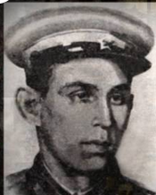
Исаков Георгий Семенович
Улица Исакова расположена в районах: Железнодорожном, Ленинском, Индустриальном - от улицы Кирсараевской до улицы Просторной.

Slide 10
Родился в деревне Касмале Павловского района Алтайского края. Вскоре семья переехала в город Барнаул. Здесь Георгий учился, отсюда ушел в армию. В июне 1942 призван в армию, на фронте с августа 1943, командир стрелкового отделения, младший сержант. 7 апреля 1944 г. в бою у населенного пункта Стынка в 15 км севернее Ясс (Румыния) противотанковой гранатой уничтожил пушку вместе с расчетом, препятствующим продвижению роты. При этом погиб сам. Высокое звание Героя ему присвоено посмертно. Ценой своей жизни он спас жизнь многих. Одна из улиц города Барнаула носит имя Г. С. Исакова. Улица получила свое название в результате переименования в 1965 г. улицы Строительной в улицу
им. Героя Советского Союза Г. С. Исакова.

Slide 11
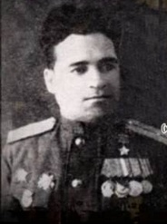
Панкратов Василий Никитович
Улица Панкратова расположена в Ленинском районе –
в микрорайоне «Докучаево».

Slide 12
Родился 20 апреля 1913 года в селе Барановка Змеиногорского района Алтайского края. Работал бригадиром, председателем колхоза. В 1932 году окончил совпартшколу, работал инструктором Змеиногорского райкома комсомола.
В действующей армии — с июня 1941 года. Гвардии старший лейтенант Панкратов В. Н. будучи заместителем командира 3-го стрелкового батальона по политической части в составе передового отряда 17-го гвардейского стрелкового полка, одним из первых 25 апреля 1945 года форсировал на автомобилях-амфибиях пролив Зеетиф, соединяющий Балтийское море с заливом Фришес-Хафф. Принял участие в отражении четырех контратак противника и обеспечил высадку главных сил 5-й гвардейской стрелковой дивизии генерал-майора Г. Б. Петерса. За героический бой на плацдарме к званию Герой Советского Союза были представлены девять военнослужащих 3-го батальона 17-го гвардейского стрелкового полка, в том числе В.Н.Панкратов. Награжден: орденами Ленина, Красного Знамени, Отечественной войны I степени, Красной Звезды, медалями.

Slide 13
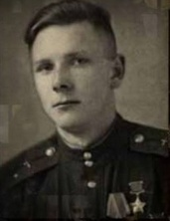
Гулькин Иван Тихонович
Улица Гулькина расположена в Октябрьском районе - от улицы Парижской Коммуны до улицы Сизова.

Slide 14
Иван Гулькин родился в городе Семипалатинске в 1922 году. Вскоре семья переехала в Барнаул, где он поступил учиться в 25-ю школу. После школы поступает учиться в аэроклуб, а в 1940 году - в Майкопскую авиашколу. В жестоких боях молодой летчик принял боевое крещение. «Если фрицы и дальше Сталинграда полезут, мне все равно жить незачем, а раз Сталинград отдавать им не будем, то буду драться насмерть», — писал он в письме домой. Трудно рассказать обо всех подвигах, которые совершил Иван Гулькин во время войны. Он совершал по 3-4 боевых вылета в день. Только за месяц боев на Белгородском и Харьковском направлениях совершил 62 боевых вылета. Немного больше года воевал он, но за боевые дела уже был представлен к званию Героя Советского Союза. До 500 солдат и офицеров, 26 танков, 112 автомашин с пехотой и грузами, 17 зенитных и артиллерийских батарей, 13 железнодорожных вагонов и много других объектов уничтожил Гулькин на своем "летающем танке". Ни рев зениток, ни вражеские, самолеты не останавливали бесстрашного летчика. «Я часто приходил домой, истыканный в крыльях, в колесах, несколько раз с перебитым управлением, с оторванным у самолета клочком тела, но… все 170 раз приходил домой». Немного больше года провоевал он, но за боевые дела уже был представлен к званию Героя Советского Союза.
Война шла к концу. В марте 1945 года он не вернулся с боевого задания. Улица получила свое название в результате переименования в 1960 г. улицы Гражданской в честь Героя Советского Союза И. Т. Гулькина.

Slide 15
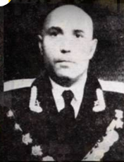
Глушков Иван Васильевич
Улица Глушкова проходит через 2 района: Ленинский и Октябрьский.

Slide 16
Иван Васильевич родился на Алтае в селе Верх-Бобровка Залесовского района в 1918 году. Учился в Барнаульском педтехникуме. Окончил в 1938 году школу военных летчиков в Перми. В годы Великой Отечественной войны был воздушным разведчиком. Он фотографировал с самолёта важнейшие объекты вражеской обороны. Он произвел боевых вылетов столько, сколько дней в году. Каким хладнокровием, храбростью надо обладать, чтобы под огнем зениток и вражеских истребителей спокойно фотографировать вражескую оборону! Более 16 тысяч квадратных километров занятой врагом территории заснял на фотопленку Глушков, кроме того, его экипаж уничтожил 30 танков, 50 автомашин, до 800 немецких солдат и офицер. С июня 1944 года Глушков командует эскадрильей. 19 апреля 1945 года майору Глушкову Ивану Васильевичу было присвоено звание Героя Советского Союза. После войны закончил Краснознаменную военно-воздушную академию.

Slide 17
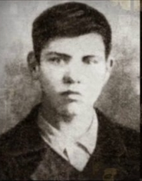
Смирнов Владимир Ефимович
Улица Смирнова расположена в Железнодорожном, Октябрьском районах - от улицы Полярной до улицы Эмилии Алексеевой.

Slide 18
«Желаю счастливой и спокойной жизни, в стремлении к которой мы так упорно и настойчиво пробиваем себе дорогу», — писал Владимир Смирнов с фронта. Трудная была эта дорога — дорога войны. Но ничто не остановило Владимира: ни пули, ни снаряды, ни даже смерть. Ради счастливой и спокойной жизни других отдал он жизнь. Родился в Барнауле, в семье рабочего. Рано остался без отца. В 1939 окончил шесть классов школы № 27. Работал токарем на эвакуированном в Барнаул станкостроительном заводе, одновременно учился в аэроклубе. 1942 год. Семнадцатилетним пареньком уехал Владимир Смирнов в школу младших командиров. Но вот уже воинский эшелон мчит его на фронт. Первые бои. Он командует минометным расчетом. Воевал на Калининском и Прибалтийском фронтах, был ранен. Не дождавшись полного излечения, вернулся из госпиталя в свою часть. Геройски погиб в ходе наступления на территории Белоруссии. Находясь с отделением на правом фланге роты, Владимир Смирнов неожиданно обнаружил сидевшего в засаде немецкого пулеметчика, собиравшегося открыть огонь. Володя бросился на пулемет и закрыл его своим телом… Наш отважный земляк похоронен недалеко от места гибели, в с. Великое Витебской области. В Барнауле его именем названа улица, на доме № 31 по Социалистическому проспекту, где жил Владимир Смирнов, установлена мемориальная доска, перед зданием станкостроительного завода и в цехе, где он работал до призыва в армию, - бюсты Героя. Улица получила свое название в результате переименования в 1965 г. улицы 3-й Западной в улицу им. Героя Советского Союза В. Е. Смирнова

Slide 19
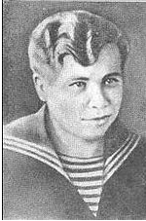
Цуканова Мария Никитична
Улица Цукановой расположена в Железнодорожном районе.

Slide 20
Мария Никитична Цуканова — одна из 77 патриоток нашей Отчизны, удостоенных за свои ратные подвиги высшего звания — Героя Советского Союза. В восемнадцать лет, в 1942 г. она стала солдатом. Но воевать пока не пришлось — Мария попала на Дальний Восток. 1945 год... Победа! На Западе уже отгремели пушки, а здесь все еще впереди. Вскоре Советский Союз, верный своему союзническому долгу, объявляет войну Японии. Подразделение, в котором служила Мария Цуканова, участвовало в сражении за порт и город Сейсин. Здесь японцы возвели многочисленные долговременные укрепления, приспособили к обороне каменные здания, создали разветвленную сеть траншей и укрытий. Стена огня встретила наши корабли и катера, которые начали высадку десантов. Морякам, среди которых была и Мария, удалось укрепиться на прибрежной полосе. Начались тяжелые бои. Были моменты, когда отдельные подразделения батальона оказывались отрезанными от основных сил. Марии не раз приходилось, отложив в сторону бинты, брать в руки автомат. В одном из боёв Мария была ранена и попала в плен. Очнулась она от острой боли в груди. Открыла глаза и увидела вокруг себя самураев. Один из них тыкал ее ножом в грудь. Коверкая русские слова, спрашивал: — Сколько вас? Сколько вас?.. — Нас двести миллионов! Мария теряет силы. И все же успевает поднять руку с разжатыми двумя пальцами: «Нас двести миллионов».
В городе Чхонжине, Корейской Народной Демократической Республики есть памятник, героям павших смертью храбрых за освобождение Кореи от японских захватчиков».
И среди них золотом блеснет и фамилия Марии Цукановой.

Slide 21
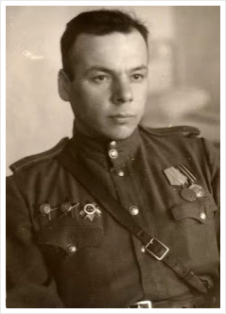
Чеглецов Александр Николаевич
Улица Чеглецова расположена в Октябрьском районе.

Slide 22
Нелегко заслужить признание и всеобщее уважение людей, особенно врачам. Но имя доктора А. Н. Чеглецова живет в памяти жителей города Барнаула и Алтайского края. Родился в Красноярске, в семье юриста. После окончания медицинского факультета Иркутского университета работал врачом в сельской участковой больнице (с. Тасеево), хирургом в Енисейской районной больнице Красноярского края, где сделал более 3 тыс. операций, 2 тыс. из них тяжелые.
А.Н. Чеглецов проводил все полостные и гинекологические операции, трепанации черепа, операции по поводу травм. На Алтай приехал в 1933 уже сложившимся специалистом и работал хирургом в Барнаульской городской больнице. Здесь в 1936 впервые на Алтае сделал операцию на сердце и спас жизнь молодому человеку, поступившему с ножевым ранением сердца. Чеглецов впервые в Барнауле начал применять переливание крови. В 1939 по его инициативе при горбольнице организуется первое в крае отделение переливания крови. Позже им было организовано первое научное хирургическое общество. Александр Николаевич оперировал: косолапость, врожденные уродства, полостную хирургию. Он впервые провел 17 операций на легких - лобэктомии и является пионером в этой области в Алтайском крае. А. Н. Чеглецов занимался научной работой, написал несколько статей и внес многое в усовершенствование операций, особенно в ортопедии и травматологии. С сентября 1941 г. Чеглецов на фронте – он был ведущим хирургом медсанбата, а затем во фронтовом госпитале №394. Оперировал в медсанбатах, полевых, фронтовых госпиталях - на Волховском, Ленинградском, 2-м Прибалтийском фронтах. Спас жизни тысячам воинов, за что награжден двумя орденами «Красной Звезды», орденом Отечественной войны I-II степени и медалями «За победу над Германией» и «За оборону Ленинграда». По возвращении в Барнаул, с 1946 г. заведовал хирургическим отделением, затем работал главным врачом горбольницы. Вместе с Ю. М. Рассохиным добился организации отделения неотложной хирургии и травматологии. Делал сложнейшие операции, часто вылетал в районы края по неотложным вызовам. За 22 года работы им проделаны тысячи операций. С 1947 г. возглавлял комиссию по здравоохранению при горсовете, научное общество хирургов Алтая, был главным хирургом города. На фасаде здания, где работал А.Н. Чеглецов, установлена мемориальная доска. Одна из улиц города Барнаула названа его именем.

Slide 23
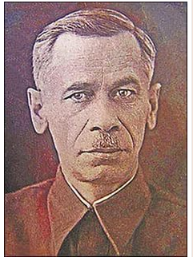
Чудненко Николай Григорьевич
Улица Чудненко расположена в Октябрьском районе.

Slide 24
Великая Отечественная война. 1942 год. Барнаул.
Строительство завода «Трансмаш». Круглые сутки вместе с рабочими на строительных площадках заместитель директора будущего завода Н. Г. Чудненко. Энергичный, подвижный, он везде успевал. Где добрым словом, где умным советом, Николай Григорьевич умел вовремя поддержать людей, чтобы легче переносились нелегкие тяготы военного времени. И совершилось почти чудо — через несколько месяцев со дня закладки первого кирпича завод начал выдавать продукцию. Двадцать один раз во время войны «Трансмаш» завоевывал переходящее
Красное знамя Государственного Комитета Обороны. Позже оно по праву было оставлено коллективу навечно, а сам завод награжден орденом Ленина. С 1946 года Николай Григорьевич был директор завода «Трансмаш». В 1949 году группа работников завода была удостоена
звания лауреатов Государственной премии. Среди них и Николай Григорьевич. Его самоотверженный труд также отмечен орденами Трудового Красного Знамени, Красной Звезды, «Знак Почета» и медалями «За оборону Сталинграда», «За доблестный труд в Великой Отечественной войне 1941 —1945 гг.»
Умер он в сентябре 1958 года.

Slide 25
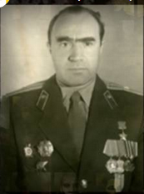
Гридасов Григорий Макарович
Улица Гридасова расположена в Индустриальном районе –
от улицы Малахова.

Slide 26
Родился в с. Жуланка ныне Кочковского района Новосибирской области, в семье крестьянина. В 1940 г. поступил в Новосибирский институт инженеров железнодорожного транспорта, в том же году он был призван а армию. На фронте с февраля 1943 г. до 18 апреля 1945 г., командир взвода пешей разведки стрелкового полка, лейтенант. Участник боев на Курской дуге, форсирования Днепра, Десны, освобождения Львова. 18 апреля 1945 г. Г. М. Гридасов со взводом форсировал р. Опава (Чехословакия) и на захваченном берегу отразил 12 контратак. Был тяжело ранен. Демобилизовался в 1946 г. За образцовое выполнение боевых заданий командования на фронте борьбы с германским фашизмом и проявленные при этом отвагу и геройство Г. М. Гридасова представили к званию Героя Советского Союза. В 1956 г. Г. М. Гридасов окончил Высшую партийную школу при ЦК КПСС в Москве. С 1959 г. служил в Алтайском краевом управлении Комитета государственной безопасности СССР. Также он был награжден орденами Ленина, Александра Невского, Отечественной войны I и II степени, Красной Звезды, медалями. Улица получила свое название в честь Героя Советского Союза Г. М. Гридасова в 1997 г.

Slide 27
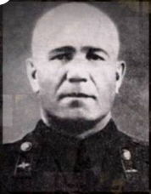
Балабанов Анатолий Иванович
Улица Балабанова расположена в Ленинском районе –
в микрорайоне «Докучаево».

Slide 28
Родился 1 января 1912 г. в г. Санкт-Петербурге. Неполную среднюю школу окончил в г. Барнауле. Работал инструктором производственного обучения при Барнаульской детской комиссии. В действующей армии с июня 1941 г. Командир эскадрильи 135-го гвардейского батальона, гвардии майор. К апрелю 1945 г. совершил 322 боевых вылета, из них 147 — на воздушную разведку и 175 — на бомбардировку вражеской обороны.
29 июня 1945 г. А. И. Балабанову присвоено звание Героя Советского Союза. Награжден орденом Ленина, двумя орденами Красного Знамени и Красной Звезды, Суворова III степени и Александра Невского, Отечественной войны II степени, множеством медалей. После окончания войны А. И. Балабанов продолжил службу в Советской Армии. Улица получила свое название в результате переименования в
1987 г. улицы Школьной в честь Героя Советского Союза
А. И. Балабанова.

Slide 29
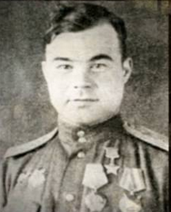
Маркелов Николай Данилович
Улица Маркелова расположена в Ленинском районе - от улицы Панкратова до улицы Халманова.

Slide 30
Николай Данилович Маркелов родился в Барнауле 20 июня 1920 г. Окончил среднюю школу и три курса Алма-Атинского горно-металлургического института, занимался в аэроклубе.
В июне 1941 г. призван в армию и направлен в Оренбургское военно-авиационное училище. В действующей армии – с 1942 г., командир авиазвена, заместитель командира эскадрильи штурмовой авиации. К сентябрю 1944 г. Н. Д. Маркелов совершил 105 боевых вылетов. Звание Героя Советского Союза ему было присвоено 23 февраля 1945 г. Награжден орденами Ленина, Красного Знамени (дважды), Отечественной войны II степени, Красной Звезды, медалями. 16 ноября 1945 г. Н. Д. Маркелов трагически погиб при исполнении служебных обязанностей. Улица получила свое название в результате переименования в
1987 г. улицы Советской в честь Героя Советского Союза
Н. Д. Маркелова.

Slide 31
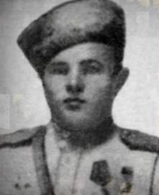
Рубусин Сергей Михайлович
Улица Рубусина расположена в Ленинском районе –
от улицы Н. А. Островского до улицы Логовской.

Slide 32
Сергей Михайлович Рубусин родился 24 января 1924 г. в Барнауле. После окончания начальной школы проживал в Семипалатинске, работал на местном литейном заводе. В сентябре 1942 г. был призван на службу в Рабоче-Крестьянскую Красную Армию. С августа 1943 г. — на фронтах Великой Отечественной войны. К февралю 1945 г. красноармеец Сергей Рубусин был огнеметчиком 47-го отдельного батальона ранцевых огнемётов 23-й моторизованной штурмовой инженерно-сапёрной бригады 13-й армии 1-го Украинского фронта. Отличился во время освобождения Польши. 2 февраля 1945 г. во время боёв за Штейна С. М. Рубусин лично уничтожил более 20 вражеских солдат и офицеров, но и сам погиб. Указом Президиума Верховного Совета СССР от 10 апреля 1945 г. красноармеец С. М. Рубусин посмертно был удостоен высокого звания Героя Советского Союза. Также посмертно был награждён орденом Ленина. Улица получила свое название в результате переименования в
1987 г. улицы Водопроводной в улицу им. Героя Советского Союза С. М. Рубусина.

Slide 33
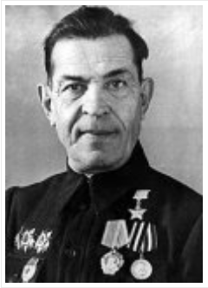
Халманов Иосиф Васильевич
Улица Халманова расположена в Ленинском районе –
от улицы Совхозной до улицы Рубусина.

Slide 34
Иосиф Васильевич Халманов родился 23 марта 1906 г. в селе Гоньба Ленинского района г. Барнаула. В начале войны был мобилизован в ряды Красной Армии и принимал участие в обороне г. Калинина. После тяжелого ранения в боях окончил краткосрочные курсы санинструкторов, в составе 634-го стрелкового полка отправлен на фронт. Вторично ранен при форсировании Днепра. Был в числе первых, кто захватил плацдарм. После боя в живых осталось только 9 человек, среди них – санинструктор И. В. Халманов.
24 марта 1945 г. все они были удостоены звания Героев Советского Союза. При штурме деревни Буйничи на правом берегу Днепра
И. В. Халманов первым водрузил красный флаг на одном из занятых домов, чем вызвал панику в стане врагов. За время боев вынес 190 раненых бойцов и командиров. Награжден орденами Отечественной войны I и II степени, Красной Звезды, медалями. Иосиф Васильевич Халманов закончил войну в Берлине, участвовал в Параде Победы в Москве в 1945 г. Улица получила свое название в результате переименования в1987 г. улицы Садовой в улицу
им. Героя Советского Союза И. В. Халманова.

Slide 35
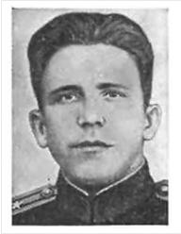
Юрин Алексей
Николаевич
Улица Юрина - одна из главных улиц Ленинского района г.Барнаула

Slide 36
Свой боевой путь в годы Великой Отечественной войны майор Юрин начал в должности начальника штаба дивизии на западном фронте. С тяжелыми боями дивизия отходила.
В этих боях А. Н. Юрин служил примером для своих подчиненных. В дни героической обороны Москвы он начальник штаба 4-й стрелковой дивизии народного ополчения, которая формировалась из добровольцев Куйбышевского района города Москвы. Шли ожесточенные бои в районе города Боровска. Противник бросал в бои все новые и новые силы. Наши подразделения стали отходить. В это время на поле боя появился подполковник Юрин. Он быстро организовал оборону, а затем повел бойцов в атаку. Четыре раза контратаковали ополченцы фашистов и сорвали им наступление. Подполковник Юрин был награжден орденом Красного Знамени. В конце 1942 года А. Н. Юрин был выдвинут на должность заместителя начальника штаба по ВУП 33-й армии. Он принимает активное участие в разработке многих наступлений и операций. Был награжден вторым орденом Красного Знамени. В июне 1944 года войска 2-го Белорусского фронта, перейдя в наступление, прорвали оборону немцев и форсировали реку Проня.
В этих боях отличилась дивизия под командованием полковника Юрина. 28 июня снова салют Москвы войскам 2-го Белорусского фронта за успешное форсирование реки Днепра. Вместе с другими частями и соединениями фронта личный состав дивизии, которой командовал полковник Юрин, действовал смело и решительно. Полковника Юрина можно было видеть на самых ответственных участках этой сложной операции. Указом Президиума Верховного Совета СССР от 21 июля 1944 года «за образцовое выполнение боевых заданий командования на фронте борьбы с немецкими захватчиками и проявленные при этом отвагу и геройство» полковнику Юрину Алексею Николаевичу было присвоено звание Героя Советского Союза.
Дивизия шла вперед. 26 июля 1944 года полковник Алексей Николаевич Юрин погиб.

Slide 37
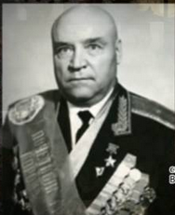
Улица расположена в Октябрьском районе, от улицы Парижской Коммуны до улицы Ф. К. Сизова.
Козин Нестор
Дмитриевич

Slide 38
Родился в многодетной крестьянской семье. Из-за бедности и частых болезней лишь около двух зим ходил в сельскую школу. С 12 лет батрачил. В 1922-23 - на учебных сборах переменного состава Красной Армии, осваивая военное дело, одновременно учился грамоте в кружке ликбеза. Окончил полковую школу младших командиров (1924) и Омское пехотное училище имени Фрунзе (1929), служил в Белоруссии, Красноярске, с 1939 - в Бийске, командующим батальона 107 стрелковой дивизии. 27 июня 1941 года дивизия убыла на фронт, 16 июля вступила в бой под Ельней. В августе 1941 года был назначен командующим 85-го стрелкового полка 100-й (вскоре 1-й гв.) стрелковой дивизии, а в апреле 1942г. - командующий 63-й (вскоре 52-й) гв.дивизии. Во главе этой дивизии ему довелось учавствовать в крупнейших сражениях Великой Отечественной войны: обороне Москвы и Сталинграда, на Курской дуге, взятии Берлина. Н.Д.Козин начал войну капитаном, а закончил генерал-майором. Участник Парада Победы в Москве. В 1954г. по состоянию здоровья вышел в отставку и переехал в Барнаул. Здесь до последнего дня жизни вел большую общественную и военно-патриотическую работу, написал книгу "Гвардейцы в боях". Награжден орденом Ленина (трижды), Красного Знамени (трижды), Отечественной войны (дважды), Александра Суворова, медалями. Именем Козина названа улица в Барнауле.

Slide 39
Улица 42-ой Краснознаменной Бригады
Начало войны. Враг рвется к Москве. В тылу в ускоренном порядке готовятся резервные соединения для помощи фронту. Одно из них - 42-я отдельная стрелковая бригада. Ее личный состав в основном сформирован из жителей Алтая. Командир - Герой Советского Союза полковник Матвей Степанович Батраков.Золотую звезду героя он получил за мужество и отвагу, проявленные в боях за город Ельню, где командовал 765-м стрелковым полком в 107-й стрелковой дивизии, сформированной также на Алтае.
Бригада прибыла под Москву, где была поставлена на стыке двух армий. Вскоре она была переброшена на Калининский, а затем на Северо-Западный фронт. Пройдя через линию фронта, батраковцы действовали в тылу врага. Стояли сильные морозы, было трудно с продовольствием и не было связи ни с одной из наших частей. И даже в этих тяжелых условиях сибиряки-алтайцы громили врага, освобождали десятки населенных пунктов.
С сентября 1942 года начинается сталинградская страница в истории бригады.
Особенно отличилась бригада в боях на высоте 133,4. Личный состав второго батальона почти весь погиб, но высоты не отдал. Бригада оказалась отрезанной от Волги и от других частей. Была прервана связь, бригада считалась погибшей. Но батраковцы прорвались, вошли в город и заняли оборону на новом рубеже.
За доблесть и мужество бригада была награждена орденом Красного Знамени.

Slide 40
Улица Кавалерийская
87-я Кавалерийская дивизия была сформирована на Алтае в августе 1941 года. Воевала в составе частей Волховского фронта. Прорвав оборону противника, прошла с боями по его тылам в январе 1942года. В январе 1943 года была преобразована в 64-ю гвардейскую стрелковую дивизию. При прорыве блокады Ленинграда наступала на главном направлении - от Пулковских высот.
Получила наименование Красносельской. Всего более 50 тысяч алтайских солдат в составе трех сибирских дивизий, специально переброшенных на Ленинградский и Волховский фронты, принимали участие в обороне Ленинграда.

Slide 41
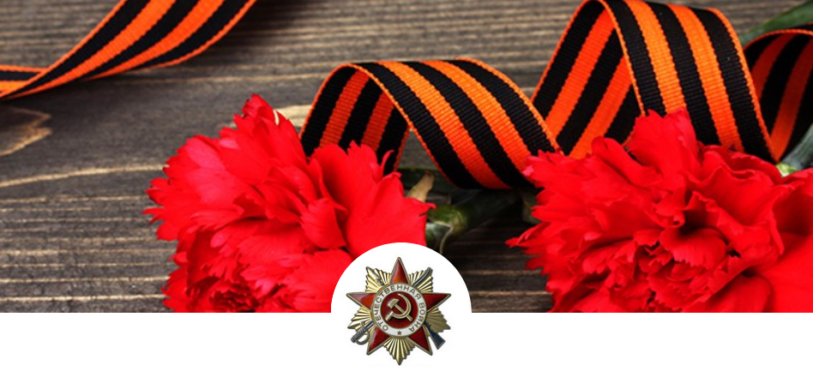
Мы с огромной благодарностью вспоминаем героев-земляков
за доблесть и мужество

